Slide 1
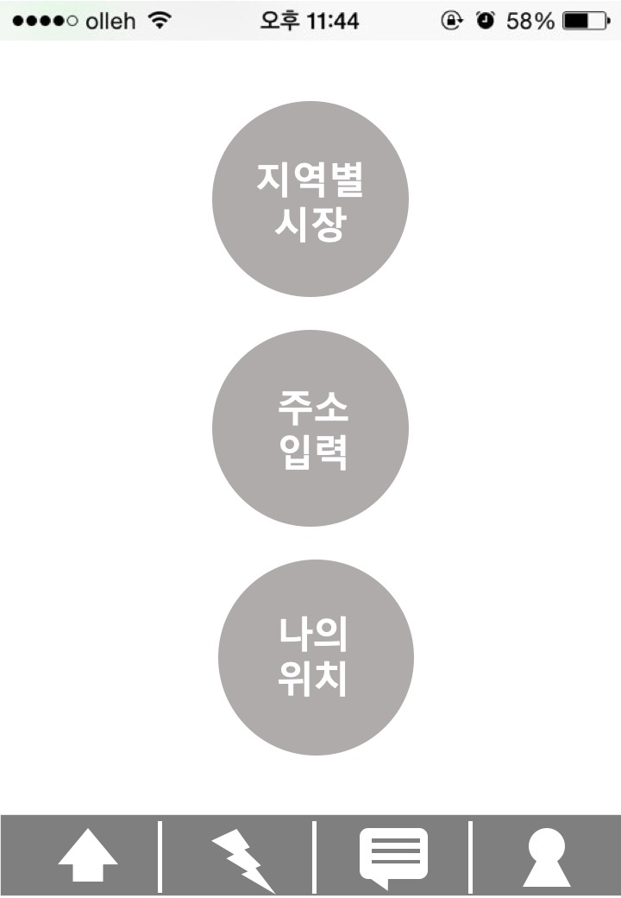
- 수행방법
1
홈(메인화면)
1
1
지도에서 지역 선택 → 지역 내 시장 안내 (주요 시장 리스트)
2
2
주소 및 시장 검색창 & 인기 검색 시장, 실시간 급상승 검색 시장 → 주소 선택 시 주변 시장 안내, 인기 시장 및 시장 선택 시 시장 안내
3
3
내 위치가 표시된 지도 & 주변 시장 안내
4
홈 화면으로 돌아옴
4

Slide 2
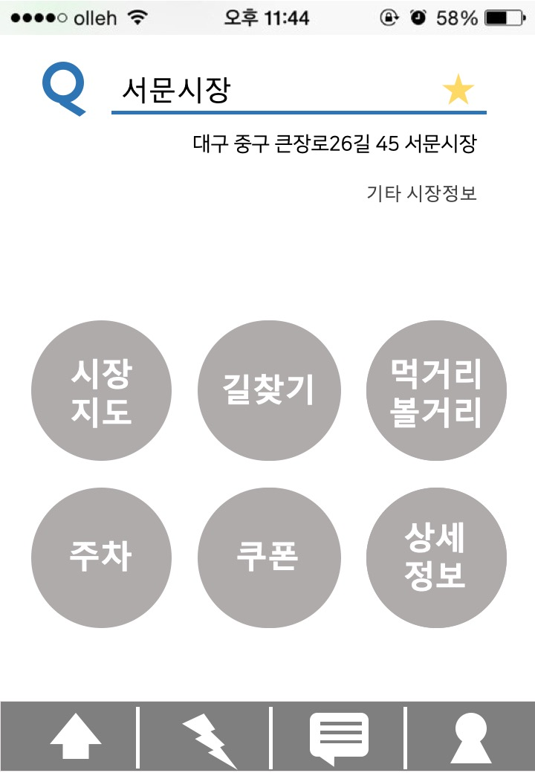
- 수행방법
1
찾은 시장 안내
시장 내 지도
시장 찾아가는 길
시장 내 먹거리와 볼거리 안내
주차 시설 안내
쿠폰 제공 게임
시장 일정 제공 서비스

Slide 3
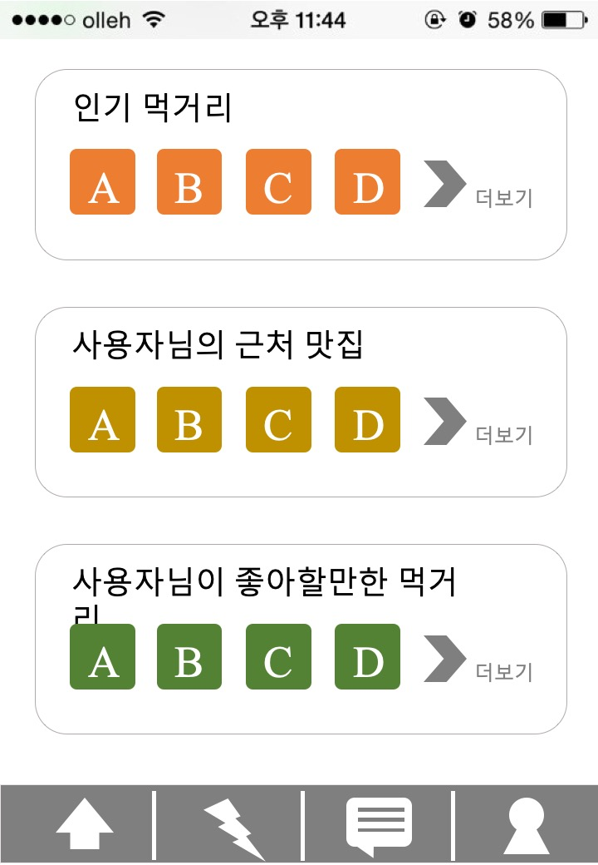
- 수행방법
1
인기 먹거리와 위치 기반 근처 맛집, 선호도 기반 좋아할 만한 먹거리 리스트

Slide 4
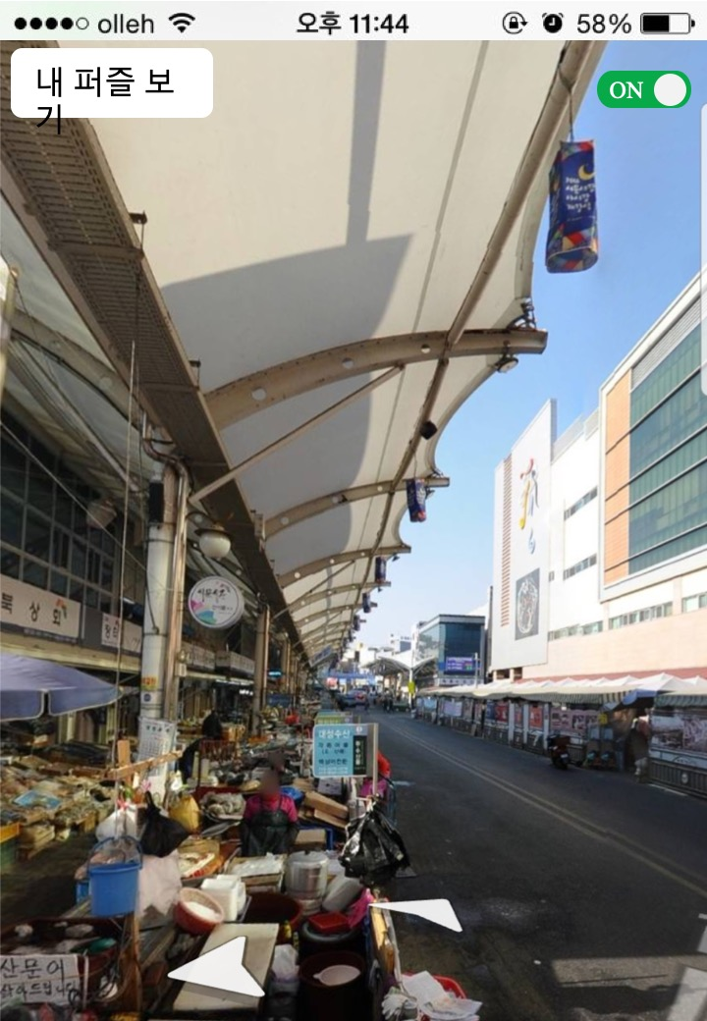
- 수행방법
1
증강현실 기능을 이용한 쿠폰 찾기 게임

